Slide 1
双十一网购热潮
可视化分析
组名：天线宝宝组
组员：费凡 万梦云 余煊铖
朱海心 卢星妤

Slide 2
万梦云
可视化分析
分工
余煊铖
可视化分析
费凡
数据收集
卢星妤
数据整合分析
朱海心
数据整合分析

Slide 3
工具
数据来源
Jupyter notebook
bokeh
搜索引擎、淘宝网页、询问卖家、爬虫、麦克表单

Slide 4
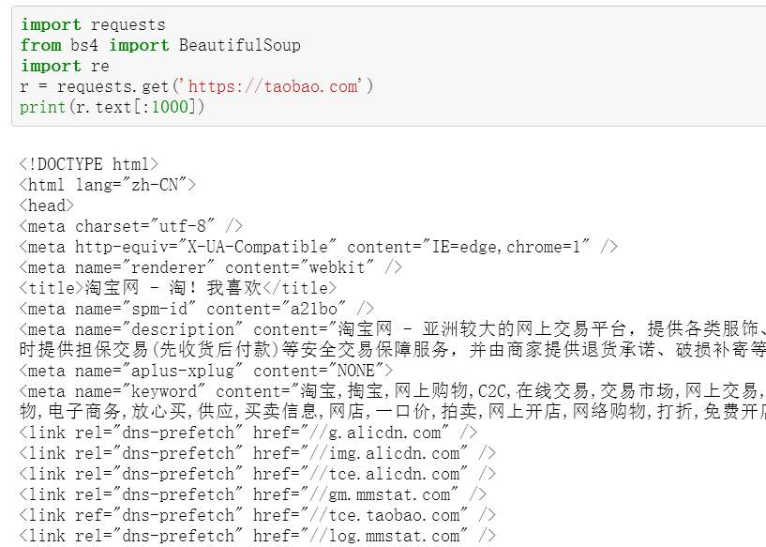

Slide 5
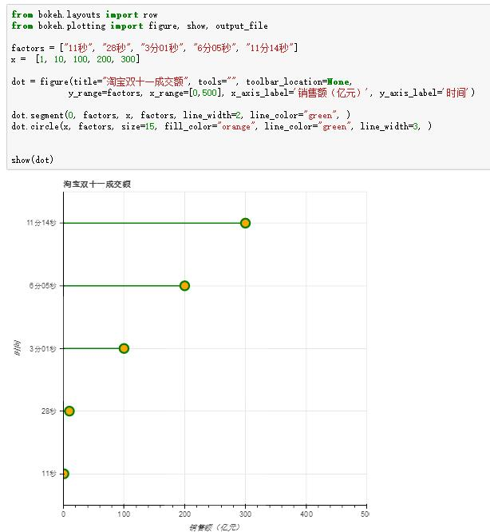

“双十一”就是一个千军万马赶着剁手的日子。今年双十一淘宝成交额3分01秒100亿，6分05秒破200亿，11分14秒就达到了300亿。想想双十一时被掏空的钱包和吃过的土，不禁一阵心痛。。。。

Slide 6
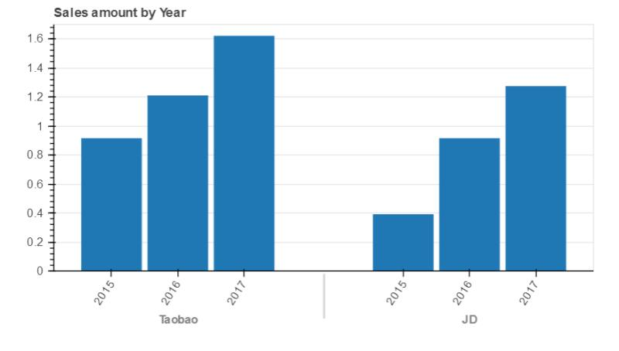
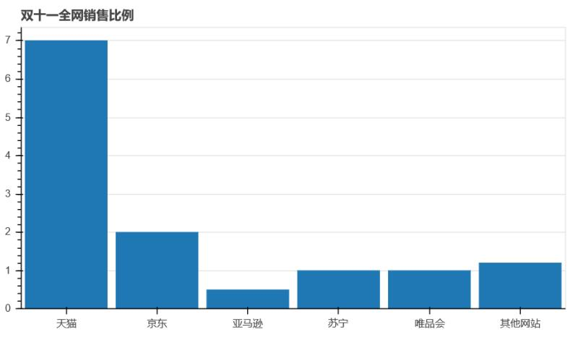
淘宝京东近三年销售额对比
各大平台销售额对比

Slide 7
天猫销售情况

Slide 8

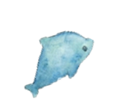
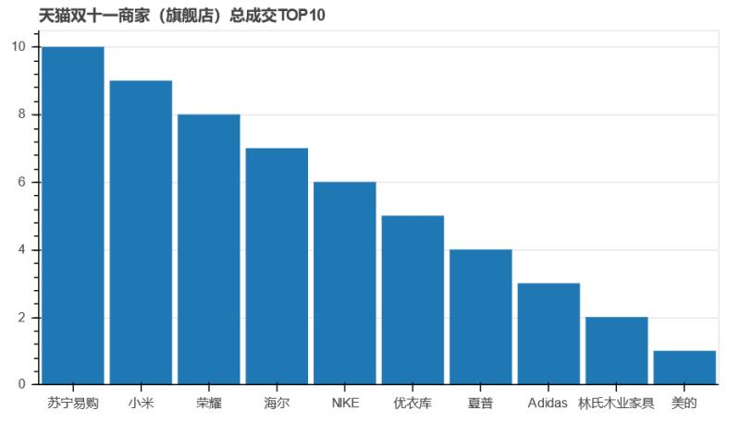
旗舰店销售额排名
天猫双十一旗舰店销售额排名前10的店铺主要集中在电器行业。这可能与电器价格总体较高、需求量大，商家宣传到位、打折力度大等因素有关。

Slide 9
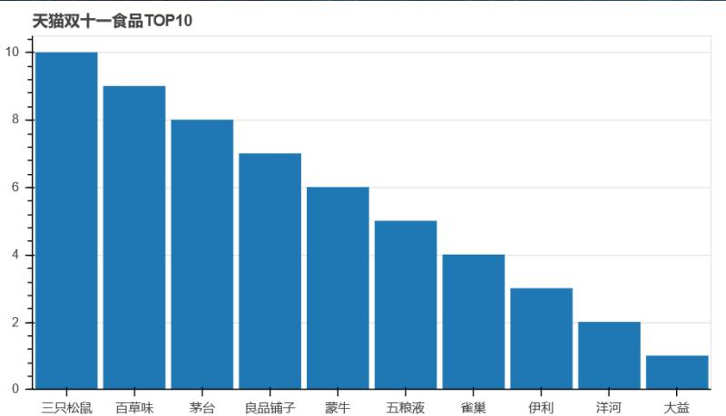
2017年双十一食品类品牌销售额排名前二的是两大知名零食品牌“三只松鼠”和“百草味”，而同为零食品牌的良品铺子则位居第四。另外，前十名中主营饮料的品牌有7个，其中3个是白酒品牌。
天猫食品类品牌销售额排名
“三只松鼠”和“百草味”为双十一推出了众多促销活动如：“第二份减十元”、“前五百份半价”、“零食一分购”等。

Slide 10
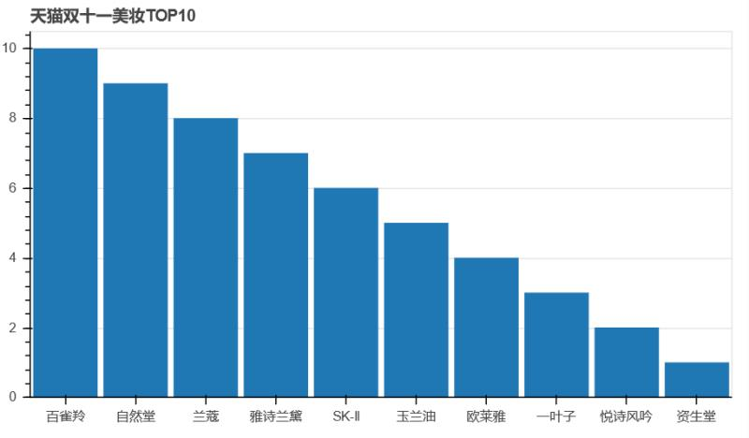
天猫美妆类销售额排名
2017年双十一美妆类销售额位居第一、第二的品牌分别是“百雀羚”和“自然堂”。由此可见国产品牌还是十分受消费者追捧的。
紧追其后的是法国兰蔻、美国雅诗兰黛和日本SK-II等世界知名美妆高端品牌。美妆消费正呈现出高尖端消费趋势。

Slide 11
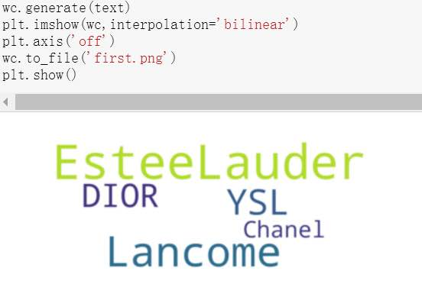
图为各品牌被搜索次数排行
如图可见，搜索次数位列前位的均为雅诗兰黛、Dior等欧美化妆品尖端品牌。由此可见，世界知名美妆高端品牌关注度较高。
与上一张美妆消费排行对比可见，最终消费与搜索存在差异，例如搜索量最高的雅诗兰黛和兰蔻在实际消费中的排行并不是最高的，反而“百雀羚”等国产品牌排位最高。

Slide 12
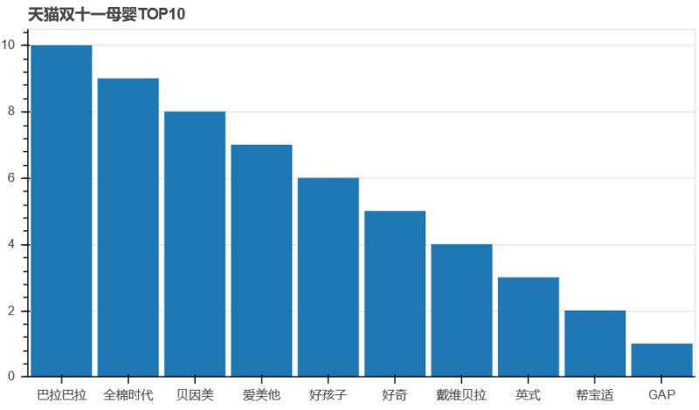
天猫母婴类销售额排名
2017年双十一母婴类销售额排行第一的是“巴拉巴拉”、第二的是“全棉时代”。
值得注意的是，“全棉时代”是互联网+零售行业，可以说是得益于电子商务兴起的母婴品牌的代表。

Slide 13
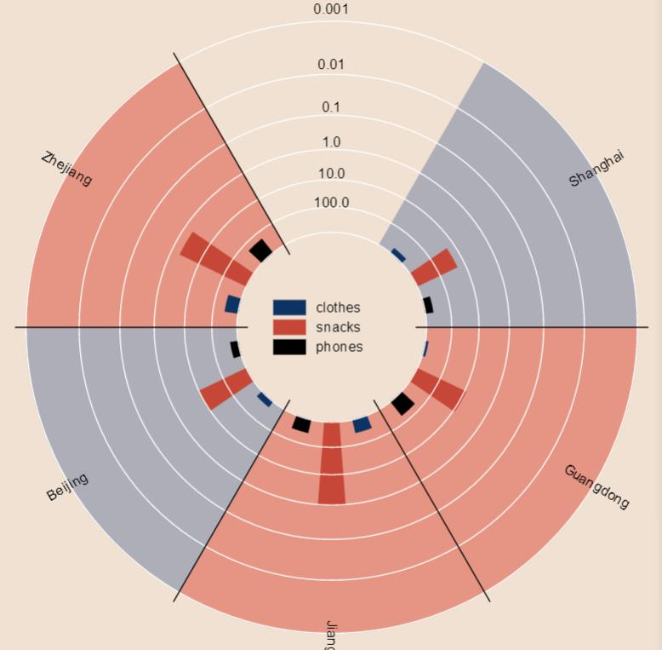
排名前五省市的消费状况
由图可见，五个省市中消费水平较高的是北京、上海和广东。其中，消费额最高的均为服饰类，消费额较高的三个省市是广东、北京和上海；消费额中等的是电子产品类，其中，消费额较高的三个省市是北京、上海和江苏；消费额最低的是零食类，且与服饰类和电子产品类还存在较大差距。

Slide 14
遇到的问题及不足之处：
制作工具比较基础
现有知识和时间有限，无法进行更加深入的爬虫操作
数据来源有限

Slide 15
感谢您的倾听！

